Slide 1
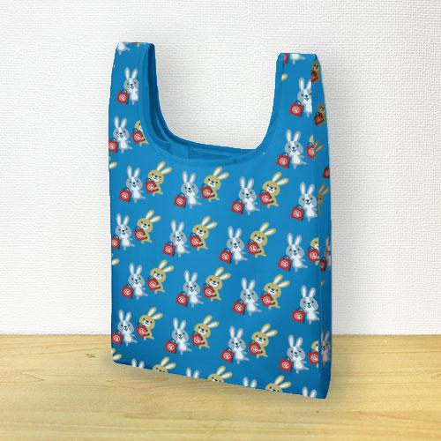
【提案書】
オリジナルエコバッグ
レジ袋を軽減してエコに貢献できるエコバッグを、オリジナルプリントで作成可能！ワンポイント名入れはもちろん、全面フルカラーも精巧にお仕上げいたします。
特徴
納期
納期スペース
仕様
素材 : テトロントロピカル
サイズ : ｗ280×h550×d110(mm)
機能 : バイアステープ加工/ポケット付き
包装 : 個別袋入れ：あり
備考 : 印刷：昇華転写
お見積
お見積りスペース

